Slide 1
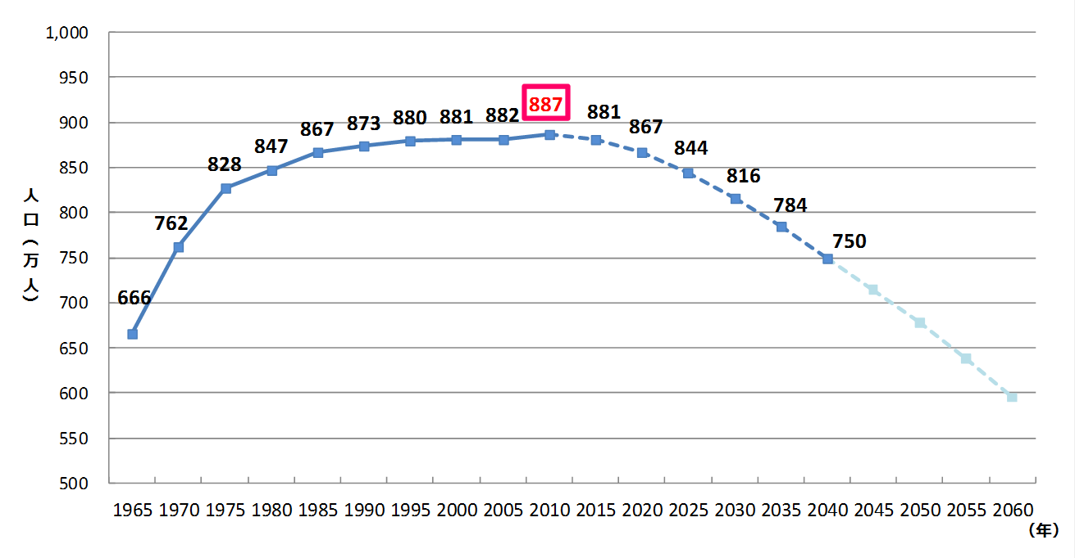

大阪府の将来推計人口の点検について
資料4
■大阪府の将来推計人口とは
国の都道府県別将来推計人口の推計（2013年）手法をベースに、国勢調査結果（2010年）を基準人口として、将来における出生数や死亡数、社会増減など2040年までの大阪府における将来人口を推計したもの。
■大阪府の人口の潮流（大阪府人口ビジョンより）
■将来推計と実績値（2015年）の比較
【人口総数の推移】
 | 実績値 | 大阪府の将来推計人口 |  | 国の推計人口（社人研）
 |  | 府独自推計値 | 乖離数（率） | 国推計値 | 乖離数（率）
総人口 （2015.10.1時点） | 8,839,469 | 8,813,963 | ▲25,506 （▲0.3%） | 8,808,282 | ▲31,187 （▲0.4%）
出生数 （2010-2015年） | 361,046 | 349,026 | ▲12,020 （▲3.3%） | ※347,704 | ▲13,342 （▲3.7%）
死亡数 （2010-2015年） | 407,993 | 420,503 | 12,510 （3.1%） | ※420,972 | 12,979 （3.2%）
社会増減 （2010-2015年） | 21,171 | 20,199 | ▲972 （▲4.6%） | ※16,305 | ▲4,866 （▲23.0%）
【出生数・死亡数の推移と将来推計】
※国推計では公表されておりませんが、公表数値と仮定値をもとに府が算出した値
府独自推計について
○ 国推計によると2020年までの10年間で転出入の傾向は収束していき、1/2になるとして純移動率を設定。
○ 府推計では、直近の人口移動の傾向が今後も継続するとして、純移動率を設定。
○ その他の仮定値（生残率・子ども女性比・0-4歳男女比）については、国推計と同様の数値を使用。
  出典：2010年までは総務省「国勢調査」。2015年以降は、大阪府「大阪府の将来推計人口の点検について」（平成26年３月）における大阪府の人口推計（ケース２）を基に、
  大阪府政策企画部推計。
推計結果について
直近の人口移動の傾向を加味した府独自推計の方が、国推計よりも実績との乖離率が低い結果となった
Notes:
資料これ

